Slide 1


Introducción al desarrollo de aplicaciones con .NET MAUI
Microsoft Confidential
Vicente G. Guzmán Lucio
MVP Developer Technologies
luciomsp@geeks.ms
@LucioMSP

Slide 2
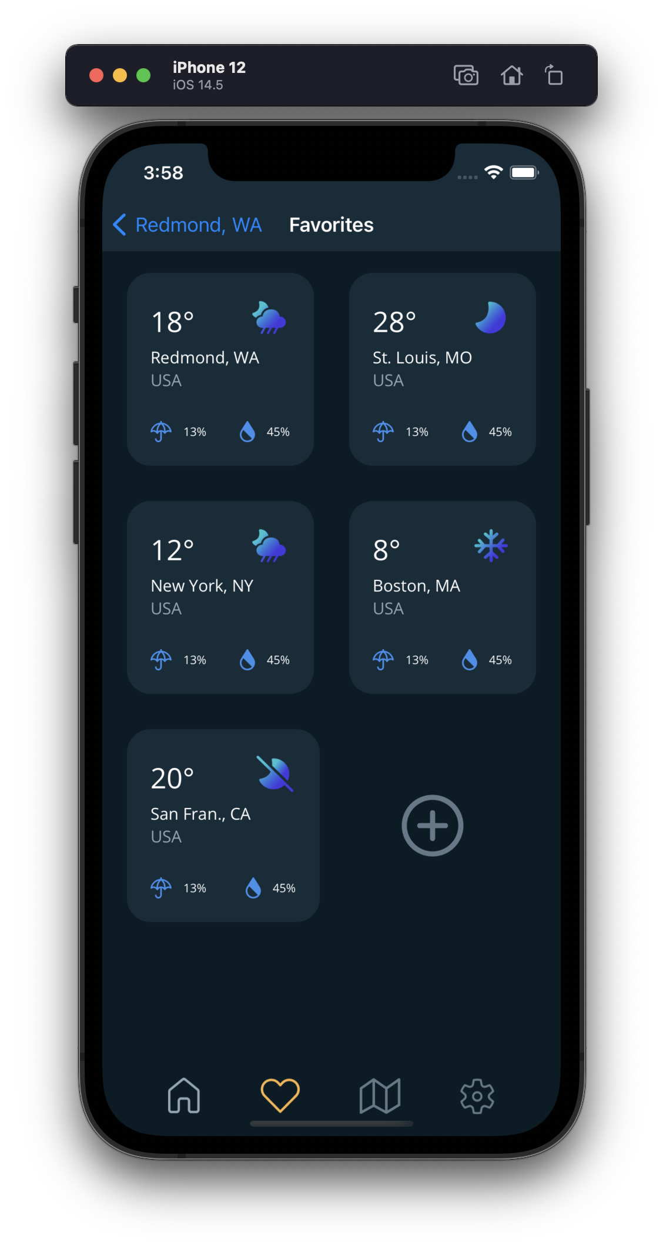
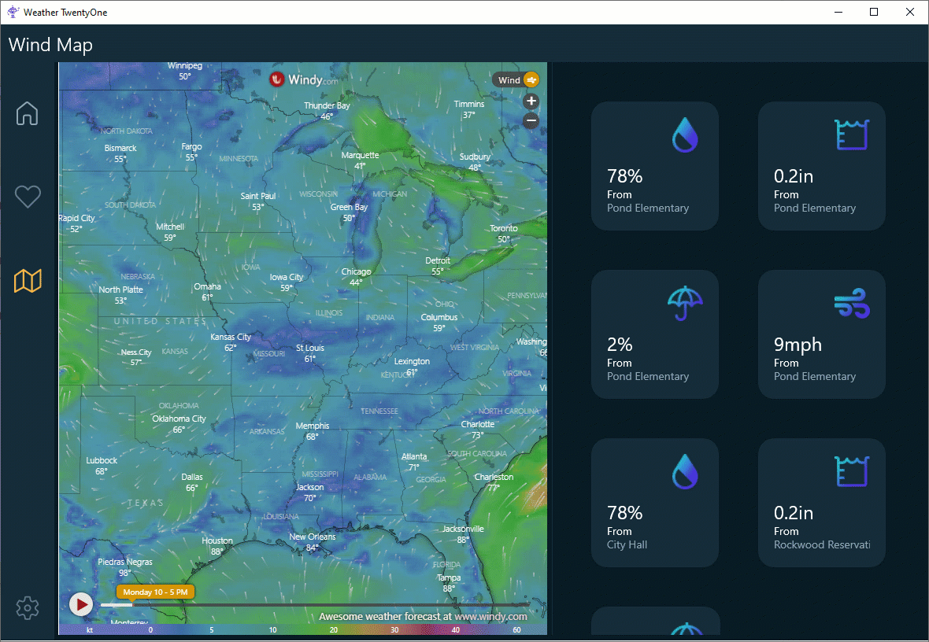
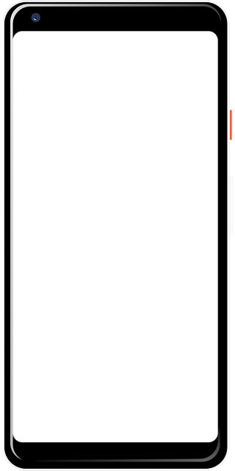
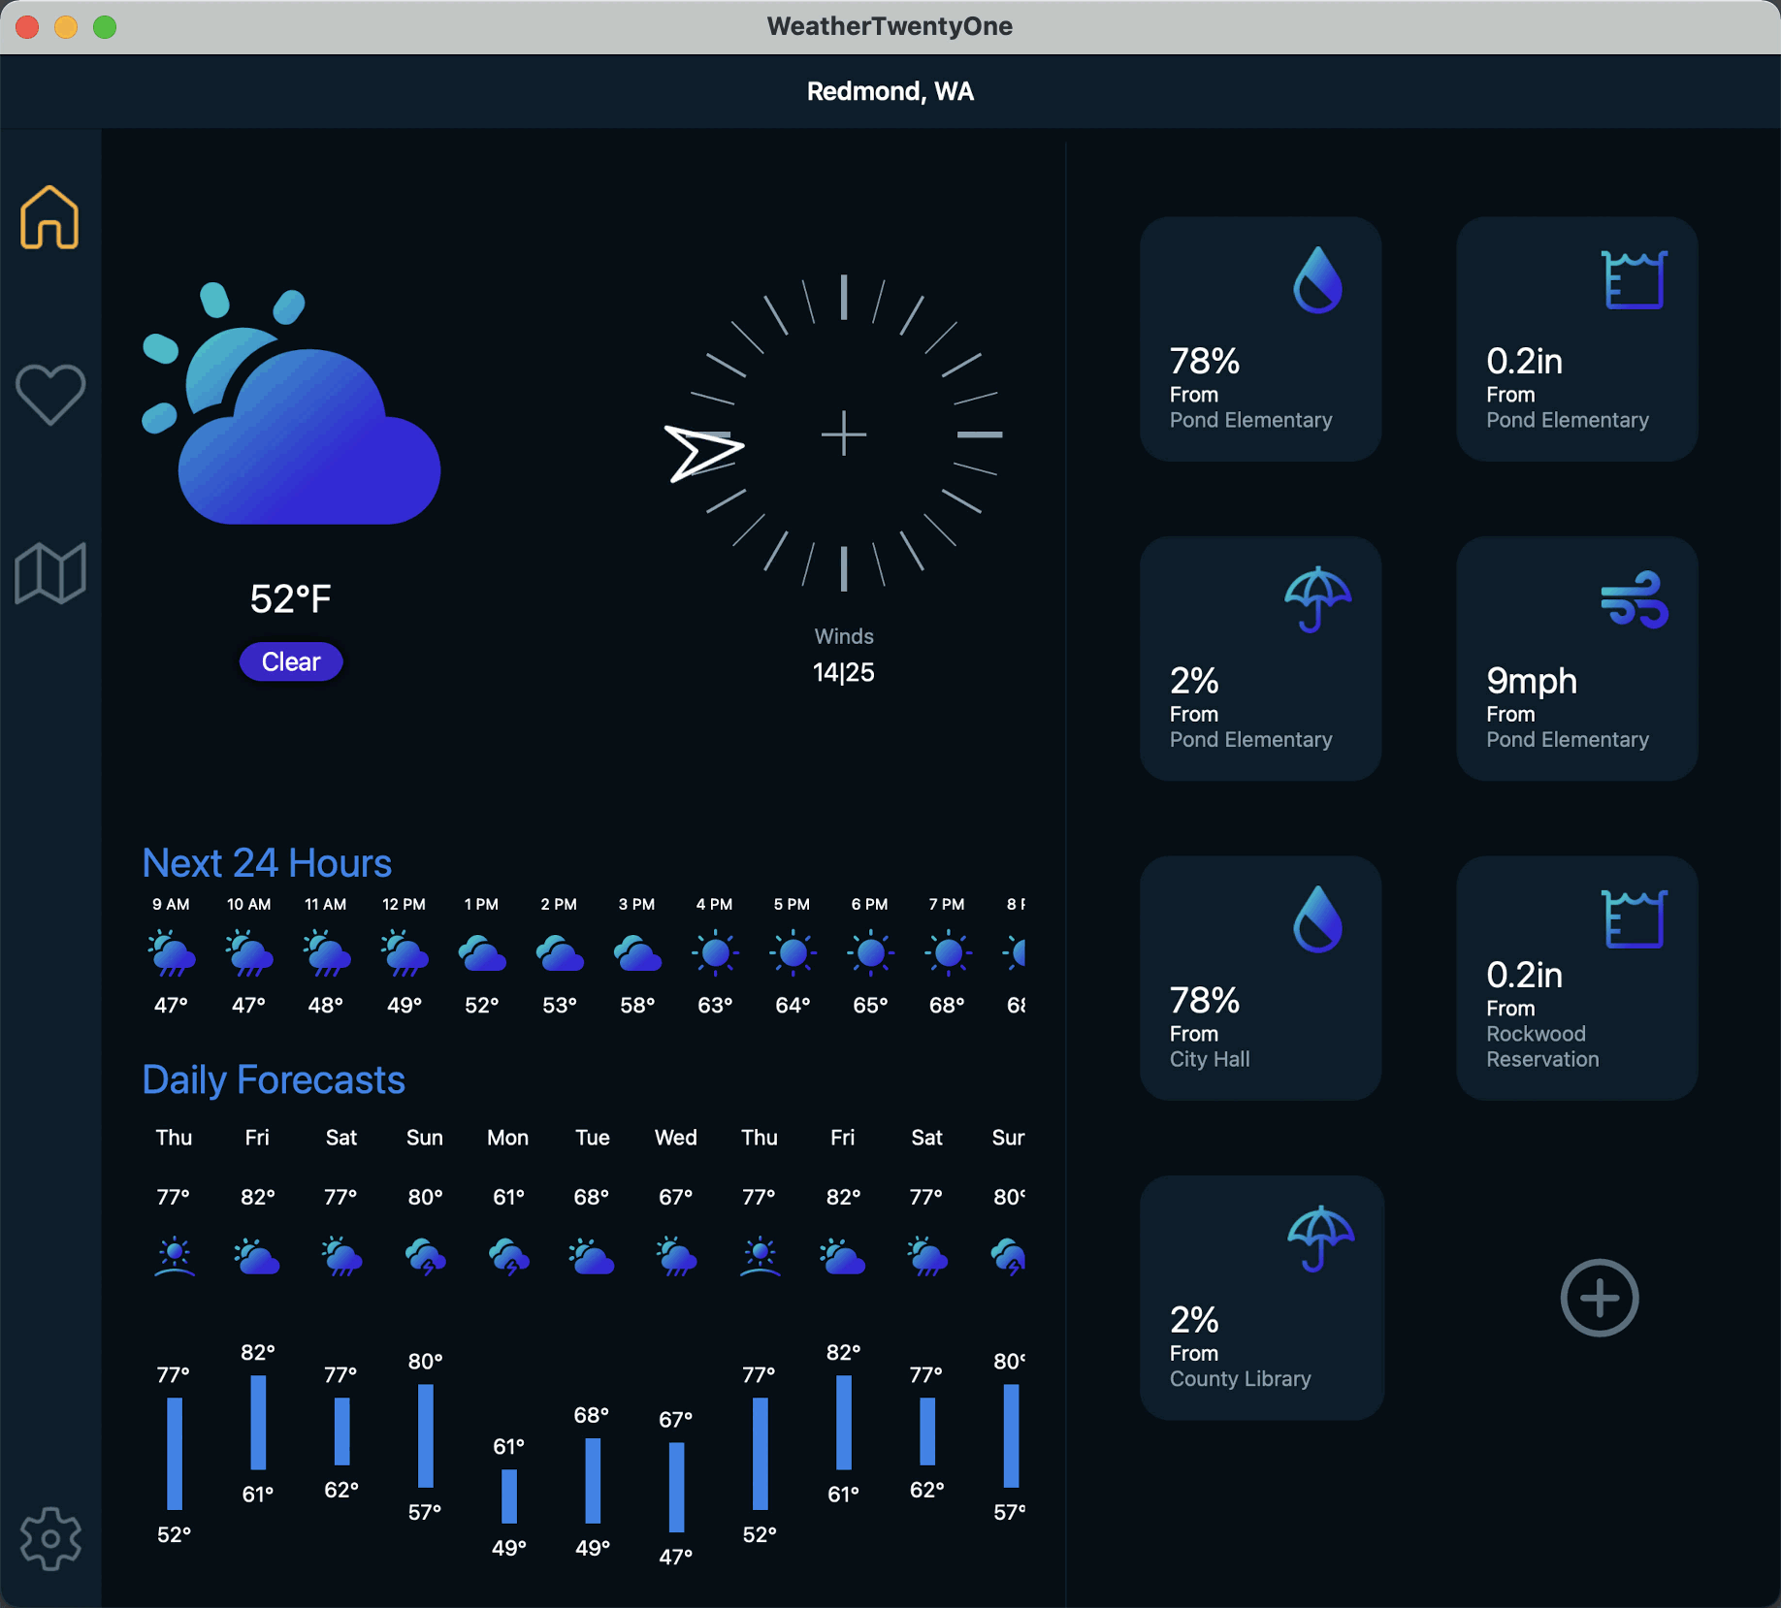
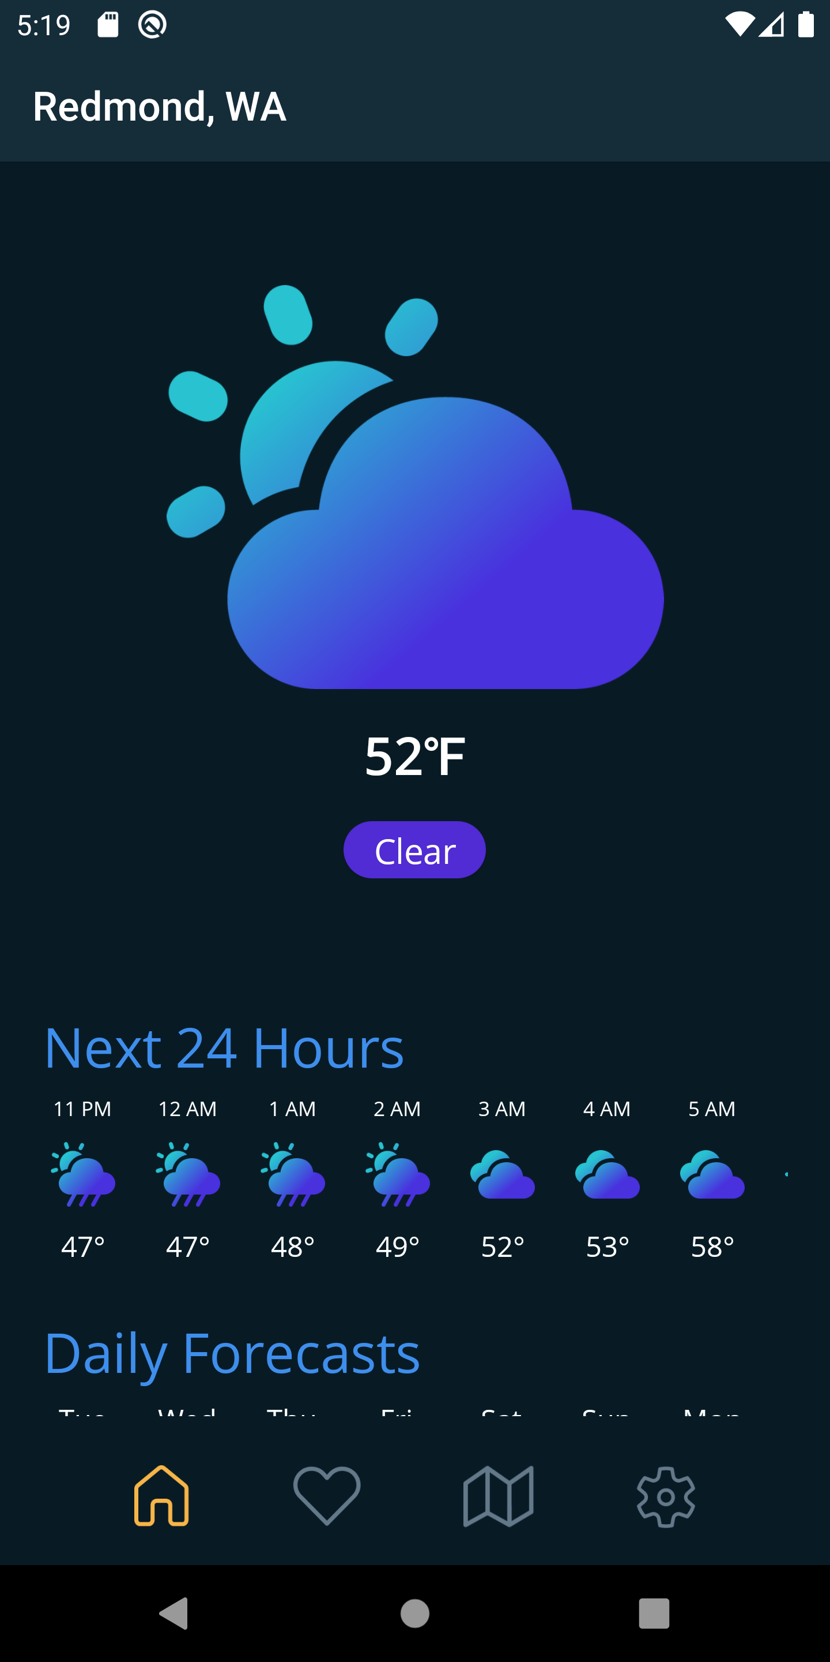
Agenda
Descripción general de .NET MAUI
Mejoras en el sistema de proyectos
Desarrollo más rápido con VS 2022
Análisis profundo de .NET MAUI

Slide 3
.NET MAUI es la forma más productiva de desarrollar aplicaciones nativas que funcionan muy bien en cualquier dispositivo que ejecute Android, iOS, macOS o Windows desde una única base de código.

Slide 4

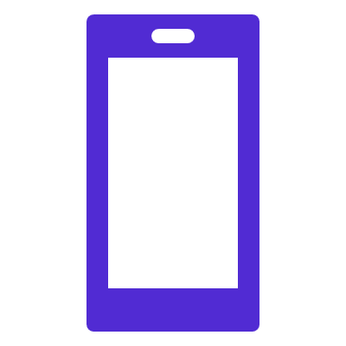


¿Cómo funciona .NET MAUI??
.NET Multi-platform App UI
.NET for Android
.NET for iOS / Mac Catalyst
WinUI
.NET Base Class Library (BCL)
App Code
.NET Runtime
Android
iOS
macOS
Windows
iOS
macOS
Notes:
¿Cómo es nativo?
Todo comienza con el código de su aplicación. Aquí es donde desea dedicar todo su tiempo a ser productivo. Y desea entregar su aplicación en 1 o más dispositivos
La primera capa del pastel tecnológico es la plataforma nativa SDK. Esto es lo que ofrecen Google, Android y Microsoft para esas plataformas
Entonces, ¿cómo podemos pasar de nuestro código de aplicación .NET a esas plataformas y ejecutarlo en dispositivos?
Primero necesitamos algo que pueda ejecutar código .NET: .NET Runtime.
A continuación, necesitamos una API .NET común en la que podamos escribir nuestro código, y esa es la biblioteca de clases base (BCL). Las novedades en los tiempos de ejecución de la aplicación .NET 6 utilizan el mismo BCL.
Para usar .NET contra SDK de plataforma nativa, necesitamos una representación .NET de ellos. Hacemos esto vinculando una API .NET y la implementación a la API nativa. Cuando llamas a un método nativo desde C #, es como si lo hubieras hecho desde Obj-C, Swift, Java, Kotlin o C ++.
La última capa del pastel que realmente lo hace delicioso es .NET MAUI. .NET MAUI proporciona una amplia biblioteca de controles, diseños y servicios que funcionan en todas las plataformas compatibles, por lo que solo necesita dominar una API para obtener aplicaciones nativas.

Slide 5
¿Cómo funciona .NET MAUI?
App Code
.NET Multi-platform App UI
iOS
macOS
Notes:
Con .NET MAUI, toda esa complejidad se entrega en un solo framework que le da acceso a todo.

Slide 6
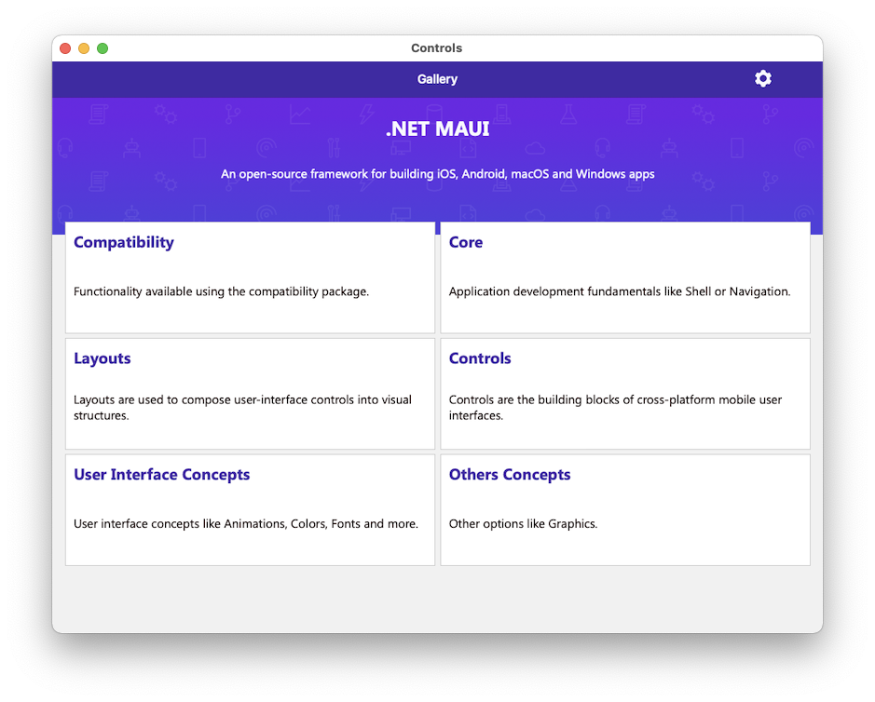
Rica biblioteca de controles
Más de 40 controles
Navegación
Menú desplegable
Pestañas inferiores
Pestañas superiores
Jerárquica
Diseños adaptables
De derecha a izquierda
Accesibilidad semántica

Slide 7
Controles
CarouselView
CollectionView
RefreshView
IndicatorView
Checkbox
RadioButton
ImageButton
SwipeView
ActivityIndicator
BoxView
Button
DatePicker
Editor
Entry
Image
Label
ListView
Map
OpenGLView
Picker
ProgressBar
SearchBar
Slider
Stepper
TableView
TimePicker
WebView
EntryCell
ImageCell
SwitchCell
TextCell
ViewCell
Path
Ellipse
Polygon
Rectangle
Line
Polyline
Notes:
Tiene más de 40 controles, diseños y páginas para mezclar y combinar.
Estos son todos los controles que tiene listos para usar, por supuesto, puede crear los suyos propios.
Lo que es único es que obtiene el control nativo y tiene acceso a él.

Slide 8






Proveedores de Componentes
Notes:
Y los controles de creación de los socios de Microsoft hacen posible gran parte de esto, creando magníficos controles de interfaz de usuario prediseñados para que los podamos acceder directamente en nuestras aplicaciones.

Slide 9
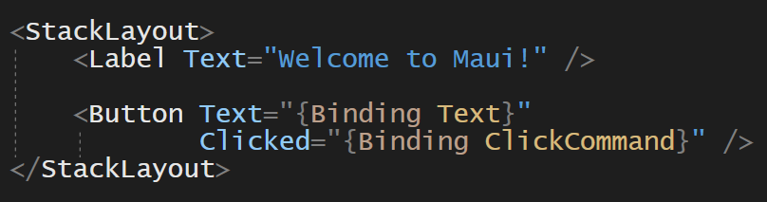
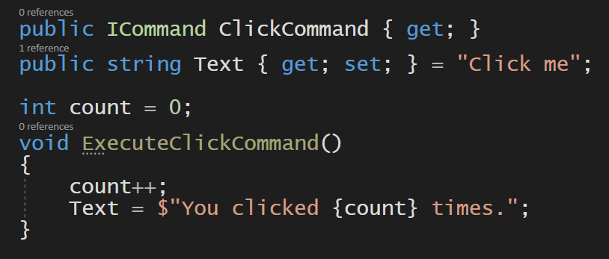
Construyendo UI en .NET MAUI
Optimizado para XAML, C # y MVVM
Notes:
Microsoft ha comprendido el poder del patrón MVU y ha presentado una nueva forma unificada de construir frontales nativos multiplataforma desde una única base de código. MVU nos permite escribir código de UI y lógica en C# como se muestra a continuación:

Slide 10
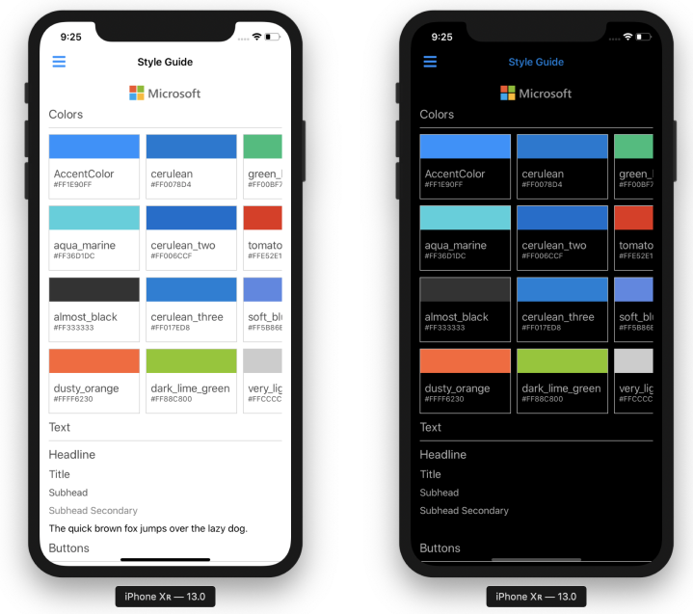
Abundantes Opciones de Estilo
Temas para luz y oscuridad
Estilos estáticos y dinámicos
XAML y CSS
Administrador de estado visual
Fuentes e íconos de fuentes personalizados
Imágenes de muchos formatos, incluido SVG

Slide 11
Personalice fácilmente los controles
#if ANDROID
Handlers.EntryHandler
.EntryMapper[nameof(IEntry.BackgroundColor)] = (h, v) =>
{
(h.NativeView as global::Android.Views.Entry).UnderlineVisible = false
};
#endif
#ifdef if platform specific
Access the handler from anywhere
Dictionary of all props
Notes:
La nueva arquitectura del controlador hace que sea fácil conectarse a cualquier propiedad y agregar / modificar el comportamiento directamente en .NET MAUI
En este ejemplo, nos conectamos al color de fondo y cambiamos la visibilidad del subrayado de Android en el Entry.
También podríamos, con un poco más de esfuerzo, agregar un mapeo de propiedad personalizado específico al subrayado e implementarlo con un código casi idéntico.

Slide 12
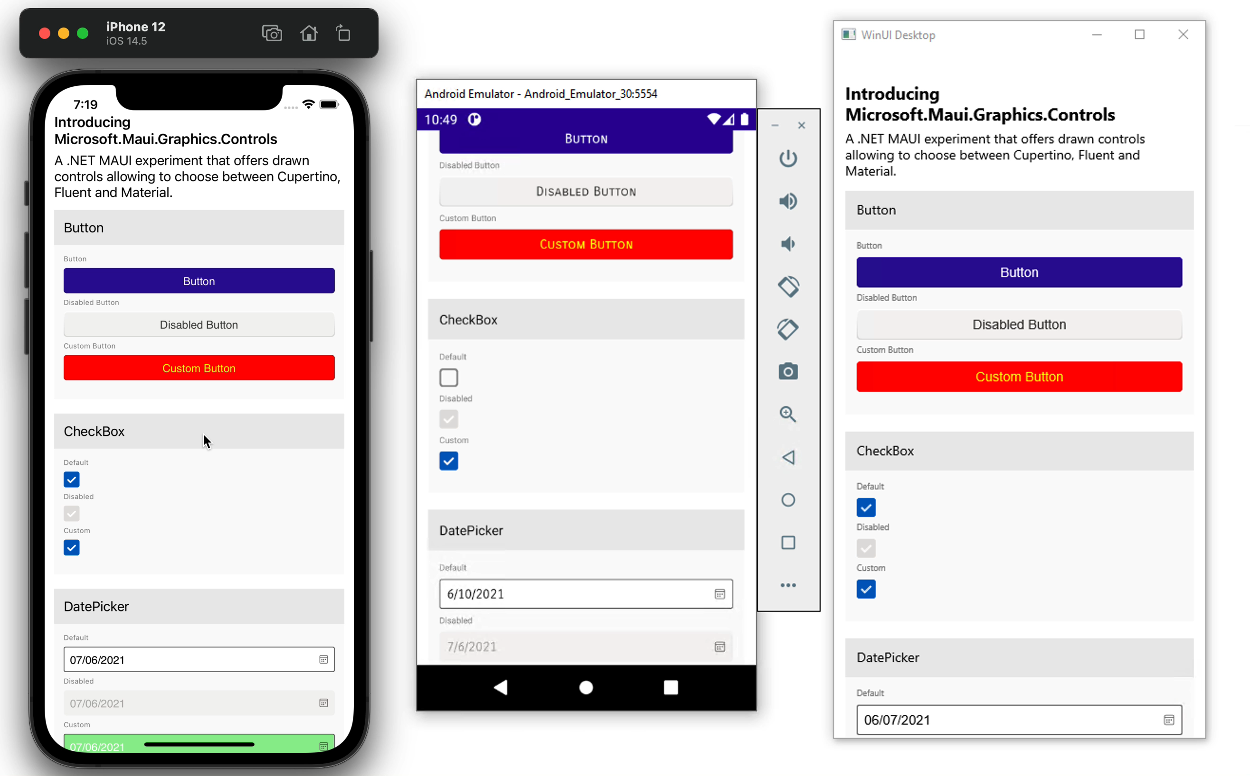
Interfaz de usuario dibujada con Maui.Graphics (experimental)
Gráficos nativos o SkiaSharp
Material de Diseño y fluidez

Slide 13
Mejoras en el sistema de proyectos
Optimizado para flujos de trabajo multiplataforma

Slide 14
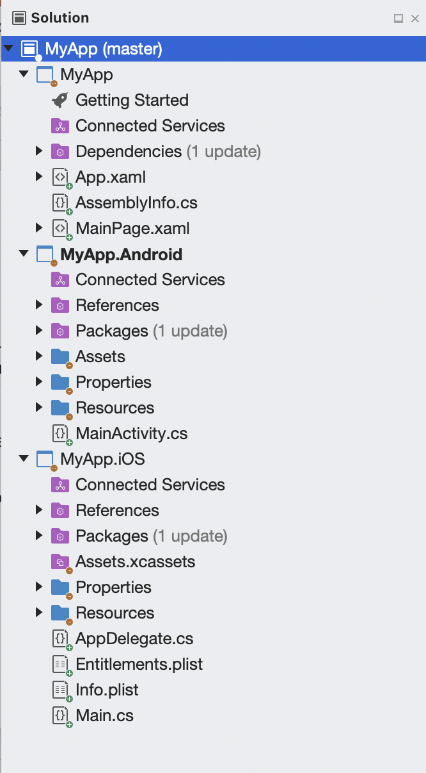
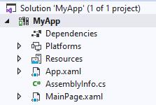
Single Project
Productividad
Reducir varios proyectos a un solo proyecto alivia varios puntos de fricción al desarrollar aplicaciones que se dirigen a múltiples plataformas.
Imágenes
Fuentes
Código de Plataforma
Splash Screen (Pantalla de Bienvenida)
Notes:
One project can now publish to any of the platforms supported.
Images are optimized at build time for the multiple densities of screens required across all the platforms you target.
Fonts are registered in one location for every platform, and you can alias the name as you desire.
Platform code can all live within this one, multi-targeted project.
Splash screen support makes it easy to declare a visual asset (PNG or SVG for example) and a background color.

Slide 15
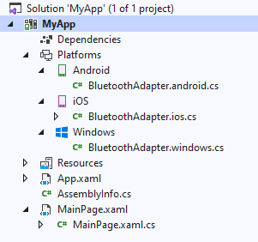
Single Project
Productividad
Reducir varios proyectos a un solo proyecto alivia varios puntos de fricción al desarrollar aplicaciones que se dirigen a múltiples plataformas.
Imágenes
Fuentes
Código de Plataforma
Splash Screen (Pantalla de Bienvenida)

Slide 16
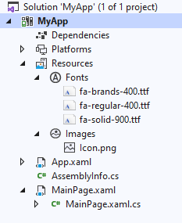
Single Project
Productividad
Reducir varios proyectos a un solo proyecto alivia varios puntos de fricción al desarrollar aplicaciones que se dirigen a múltiples plataformas.
Imágenes
Fuentes
Código de Plataforma
Splash Screen (Pantalla de Bienvenida)

Slide 17
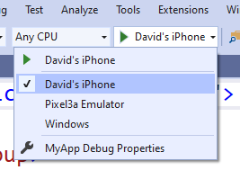
Single Project
Productividad
Reducir varios proyectos a un solo proyecto alivia varios puntos de fricción al desarrollar aplicaciones que se dirigen a múltiples plataformas.
Imágenes
Fuentes
Código de Plataforma
Splash Screen (Pantalla de Bienvenida)

Slide 18
Desarrollo más rápido
Bucle interno optimizado

Slide 19
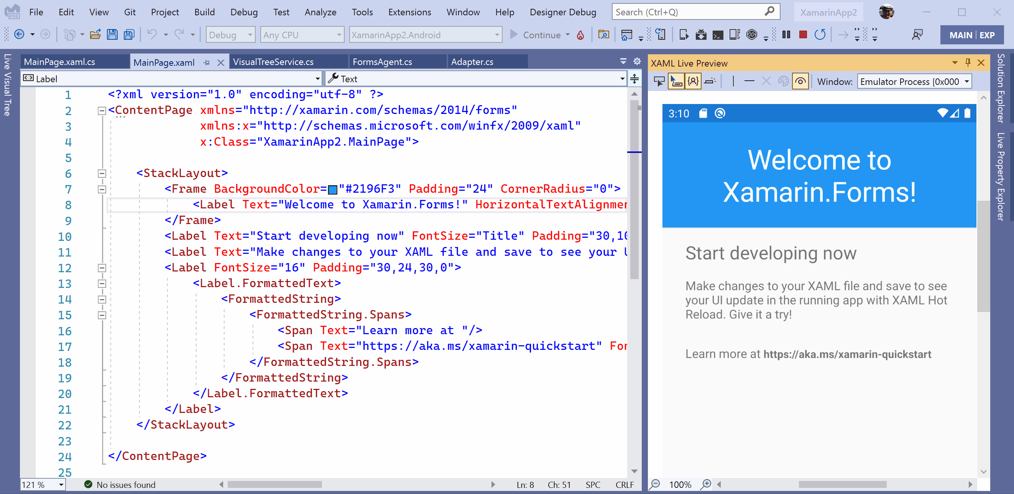
Código en vivo
Productividad
Notes:
El código está activo, ya sea en C#, CSS, Razor o XAML, lo cual nos permite tener menos tiempo de construcción y más tiempo de codificación.
Cabe destacar que en una versión futura de Visual Studio 2022, también podrá ver su aplicación directamente dentro del IDE, donde podrá inspeccionar elementos y establecer guías de IU.
(esto muestra Xamarin.Forms y se reemplazará con un ejemplo de .NET MAUI. Misma tecnología)

Slide 20
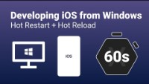
Windows and iOS
Productividad
Notes:
También contamos con "Hot Restart”, el cual nos permite utilizar nuestra cuenta de desarrollador de Apple, una máquina de desarrollo de Windows y cualquier dispositivo iOS para crear y probar aplicaciones iOS.

Slide 21
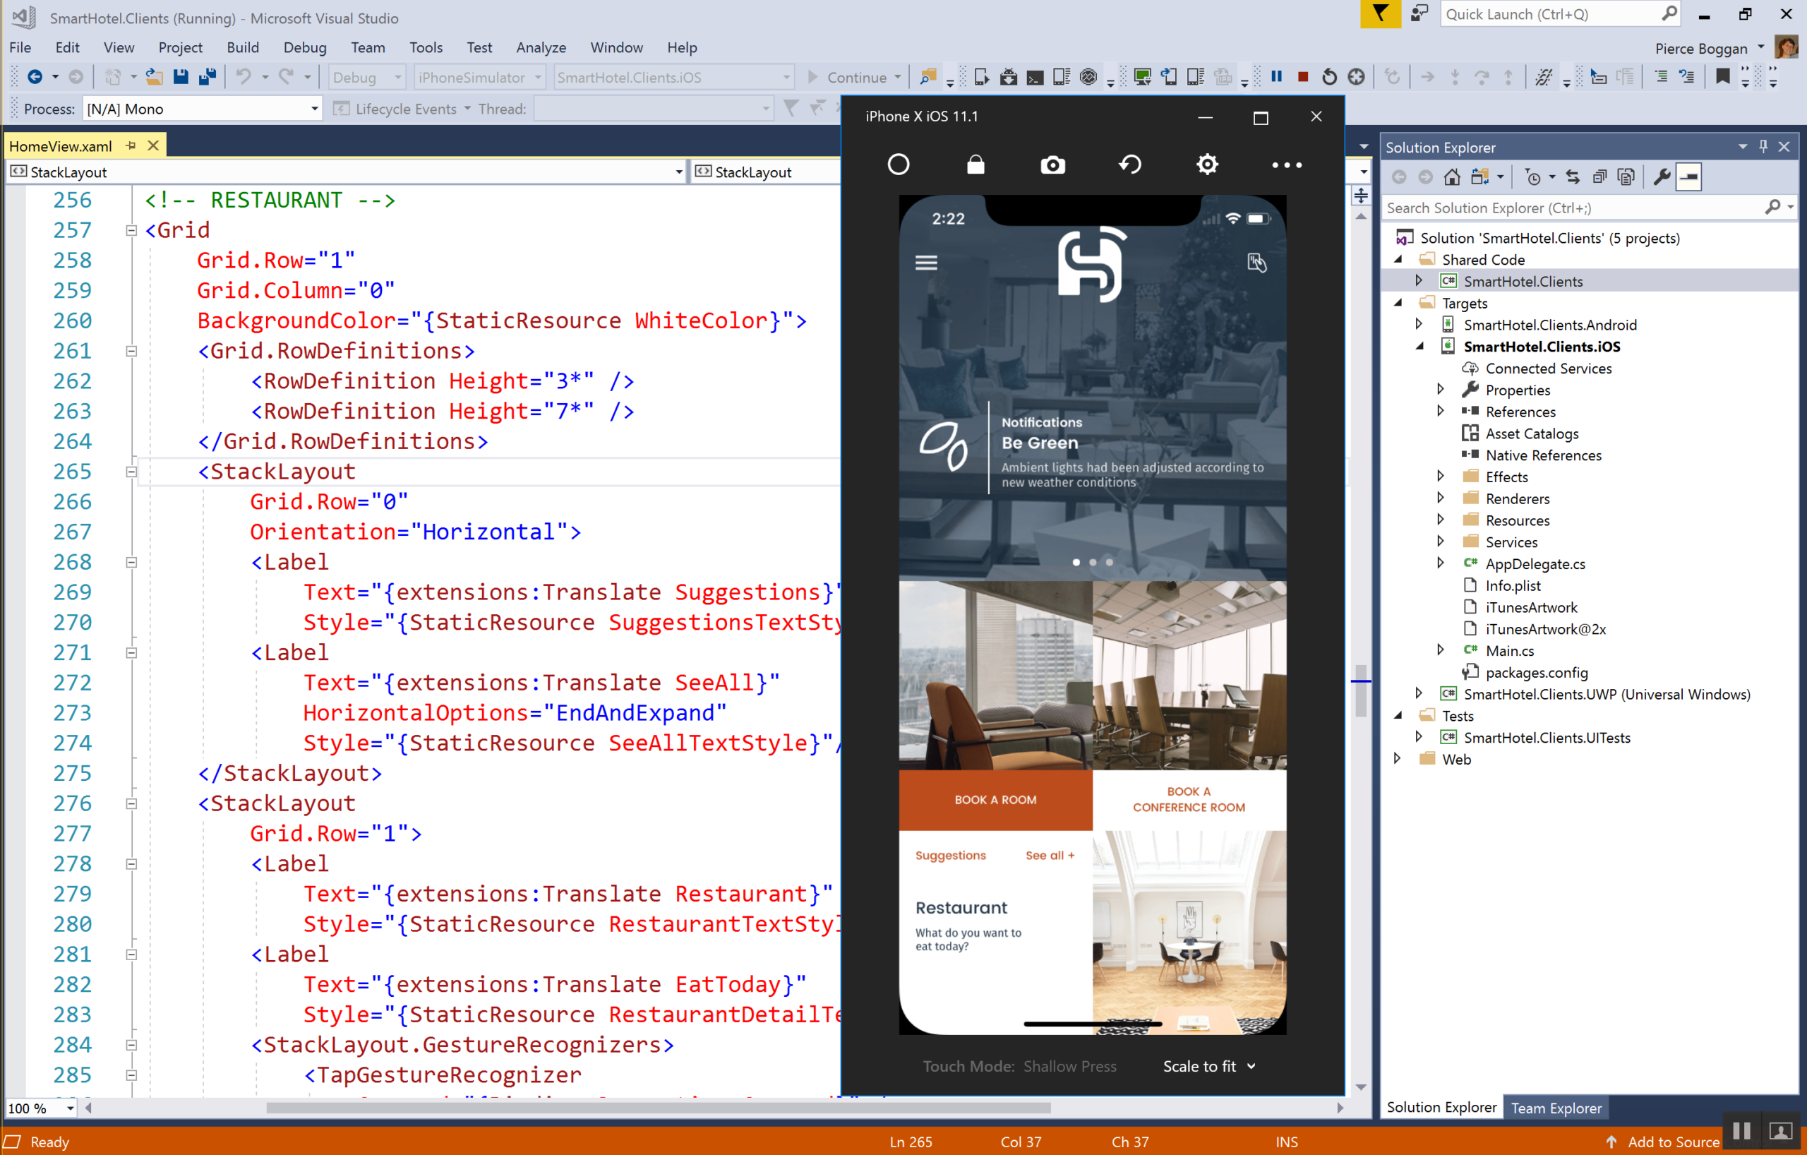
Simulador de iOS Remoto
Productividad
Para obtener más funciones de Apple, conecte su Visual Studio 2022 de Windows a una Mac en su red local. Con esto obtendremos:
Xcode Nativo se compile sobre SSH
Simulador Remoto
Soporte de Pantalla Táctil

Slide 22
Y más allá
Más formas de usar .NET MAUI

Slide 23
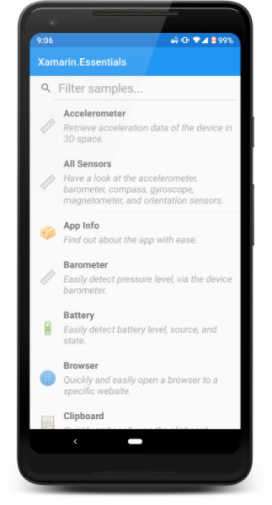
Essentials
Extra
Utilice Maui.Essentials para acceder a los servicios del dispositivo en todos los destinos .NET MAUI
Acelerómetro
Acciones de la aplicación
Información de la aplicación
Barómetro
Bateria
Portapapeles
Brújula
Conectividad

Slide 24
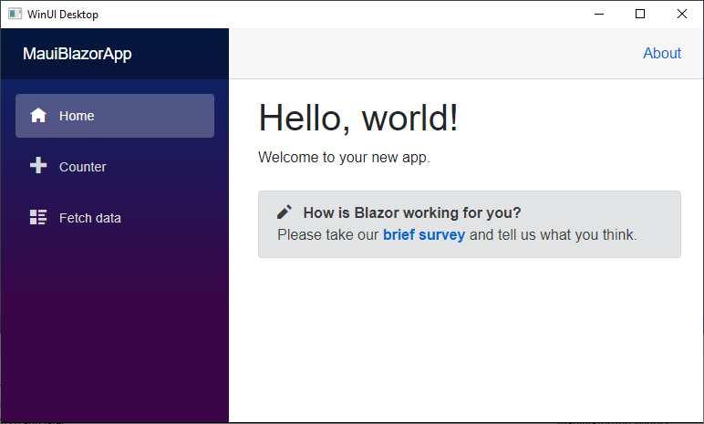
Blazor Hybrid
Extra
Combine su aplicación Blazor y .NET MAUI para crear una experiencia híbrida perfecta en computadoras de escritorio y dispositivos móviles.
Aplicación web de hosts BlazorWebView
Acceda a cualquier api .NET MAUI desde Razor
Combine la interfaz de usuario web y la interfaz de usuario nativa
Huella de memoria reducida

Slide 25
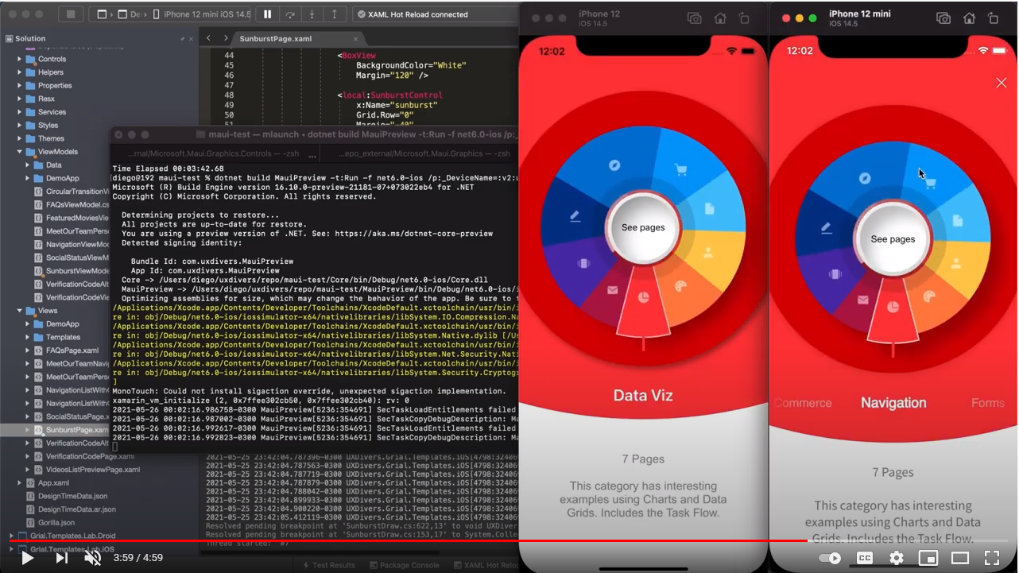
Microsoft.Maui.Graphics
Extra
Lo que .NET MAUI es para los kits de herramientas de interfaz de usuario de la plataforma, Maui.Graphics es para la representación de gráficos de plataforma.
Lienzo con tipos de dibujo primitivos
Fuentes
Texto atribuido
Mapas de bits
Archivos PDF
Tipos de colores unificados
Soporte de plataforma amplia
Compatible con SkiaSharp

Slide 26
Cronología de.NET MAUI
https://github.com/dotnet/maui/wiki/roadmap
.NET 6 Preview 6
.NET 6 RC1
Ignite Conference
dotnet install
Android S & iOS 15 may be stable sometime in this timeframe
Bug Fixes
Jul 14, 2021
Aug 10, 2021
Sept 14, 2021
Oct 12, 2021
Oct 13, 2021
Nov 9, 2021
.NET 6 Preview 7
.NET 6 RC2
.NET 6 GA
Nosotros estamos aqui
VS 2022 Templates
C# Hot Reload
XAML Hot Reload
Hot Restart
iOS Remote Simulator
try-convert support
FEATURE COMPLETE
Bug Fixes
🐱‍🏍
Notes:
Github.com/dotnet/maui/wiki/roadmap

Slide 27
Preguntas frecuentes
Preguntas, preocupaciones y la búsqueda del queso.

Slide 28
¿Debo usar Xamarin.Forms ahora o esperar a .NET MAUI?
Xamarin.Forms. Su proyecto se actualizará a .NET MAUI.

Slide 29
¿Se migrará mi solución a "Single Project"?
No, sus proyectos existentes seguirán funcionando sin Single Project.
Migraremos los proyectos existentes al sistema de proyectos común .NET 6.
Se proporcionará documentación si desea adoptar Single Project manualmente.

Slide 30
¿Necesito reescribir los custom renderers?
No. Nos aseguramos de que los renderizadores sigan funcionando.
Querrás migrarlos a tu conveniencia.

Slide 31
¿Seguirán funcionando las bibliotecas de IU de terceros?
¡Sí!
Como mínimo, deberán volver a compilar agregando un destino para .NET 6.

Slide 32
¿Se ejecutará .NET MAUI en Linux?
Linux no es una plataforma compatible con esta versión de .NET MAUI. Hay un backend no oficial implementado con GTK.

Slide 33
¿Qué "sabor" de XAML utilizará .NET MAUI?
El mismo XAML que usa en Xamarin.Forms hoy.
Revisaremos algunos cambios de nombres más adelante en la vista previa.

Slide 34
¿Dónde puedo seguir el progreso?
github.com/dotnet/maui
Actualizado regularmente desde xamarin/xamarin.forms

Slide 35

¡Gracias!

